Slide 1
“SOCIAL AND EMOTIONAL LEARNING FOR SUCCESSFUL SCHOOLS”
PROIECT ERASMUS +, KA120-SCH 2022 -1- RO01-KA121-SCH-000064799

Slide 2
EUROPASS TEACHER ACADEMY, BARCELONA 24-28.04.2023
PARTICIPANȚI:
prof. Nica Florica, inspector școlar
prof. Banciu Mihai Sebastian, inspector școlar
prof. Pandele Maria, inspector școlar
prof. Tanko Viorica, inspector școlar
prof. Sibianu Victor, inspector școlar
prof. Bularca Maria, director Șc. Gimn. ”Mihai Eminescu” Valea Mare

Slide 3
Teme abordate
Instrumente și strategii de autocunoaștere
Comunicarea eficientă
Competențe de colaborare și relaționare
Autonomie, responsabilitate și interdependență sănătoasă
Mindfulness în școli, limite sănătoase pentru relații mai bune
Obstacole și oportunități și alte elemente constitutive ale rezilienței
Facilitarea gestionării constructive a conflictelor cu SEL
Educație pentru abilități de viață

Slide 4
Activități
Activități de spargere a gheții
Activități de autocunoaștere
Activități de dezvoltare a abilităților de colaborare și cooperare
Activități de dezvoltare a empatiei și comunicării asertive
Jocuri de rol
Tehnici de relaxare
Proiect final: găsirea de soluții la probleme identificate la începutul cursului, aplicând cele studiate

Slide 5
La lucru

Slide 6
Mindfulness
Numește cinci motive pentru care trebuie să fii recunoscător vieții (+ cinci, etc)
Numește cinci motive pentru care îți ești recunoscător ție însuți
Fii recunoscător/ Mulțumește colegilor tăi pentru ceva

Slide 7
Domenii de aplicare
Comunicarea eficientă la toate nivelurile – cadre didactice - copii/adolescenți, în cadrul colectivului de muncă, interpersonală copii/adolescenți, în familie, în întreaga comunitate
Rezolvarea conflictelor
Dobândirea conștiinței de sine, stabilirea și acceptarea de limite și asumarea de responsabilități de către copii și adolescenți
Dobândirea unei atitudini pozitive față de viață
Prevenirea și reducerea actelor de violență, a discriminării de orice fel și a bullyingului

Slide 8
Efectele actelor de bullying
https://www.youtube.com/watch?v=Yx6UgfQreYY&ab_channel=IKEAUAE

Slide 9
Experiențe

Slide 10
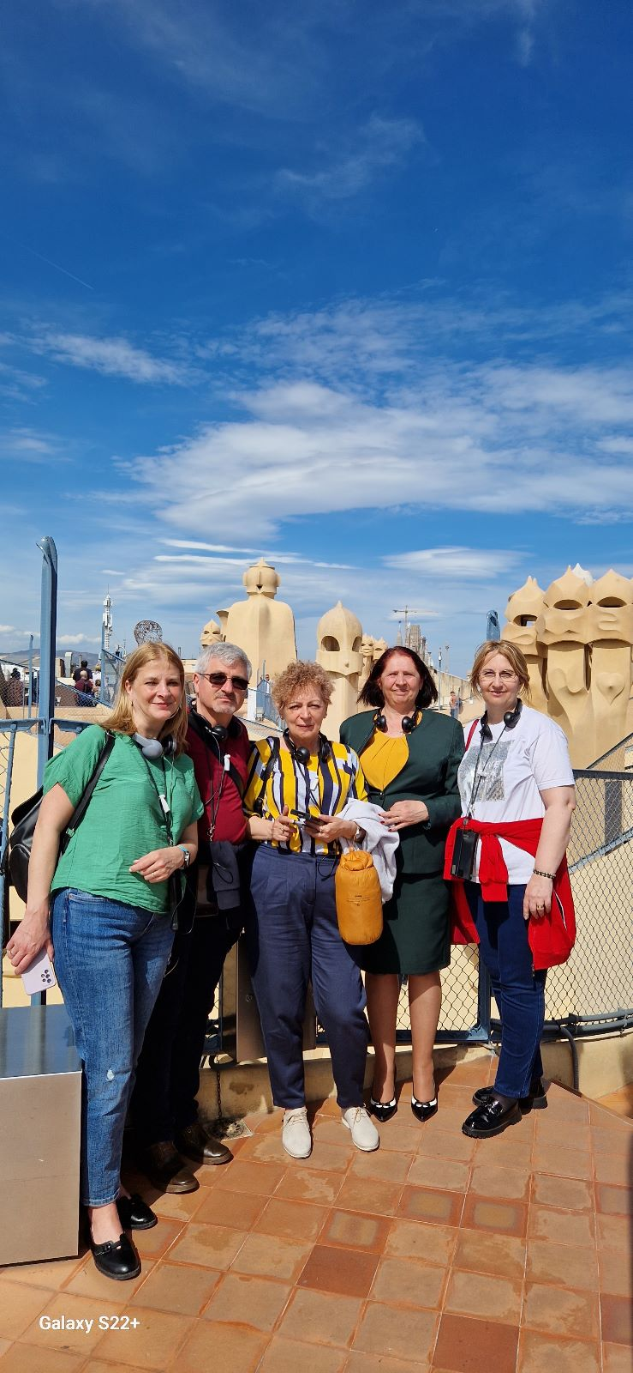
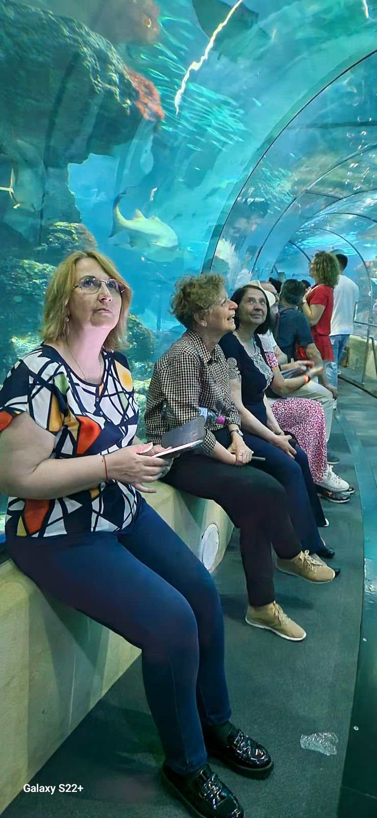
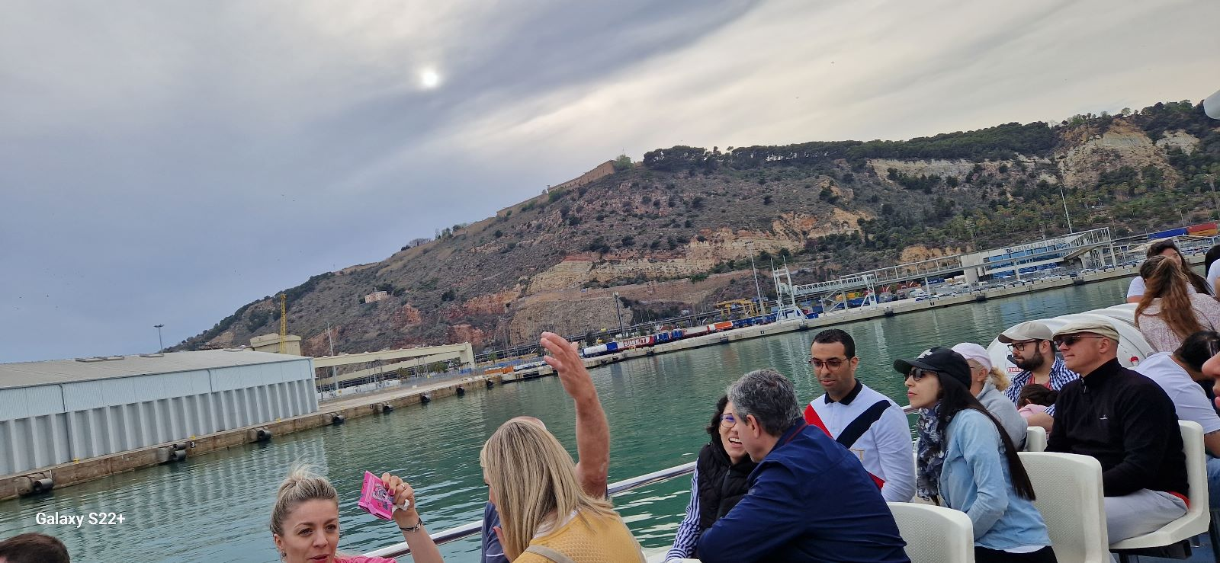
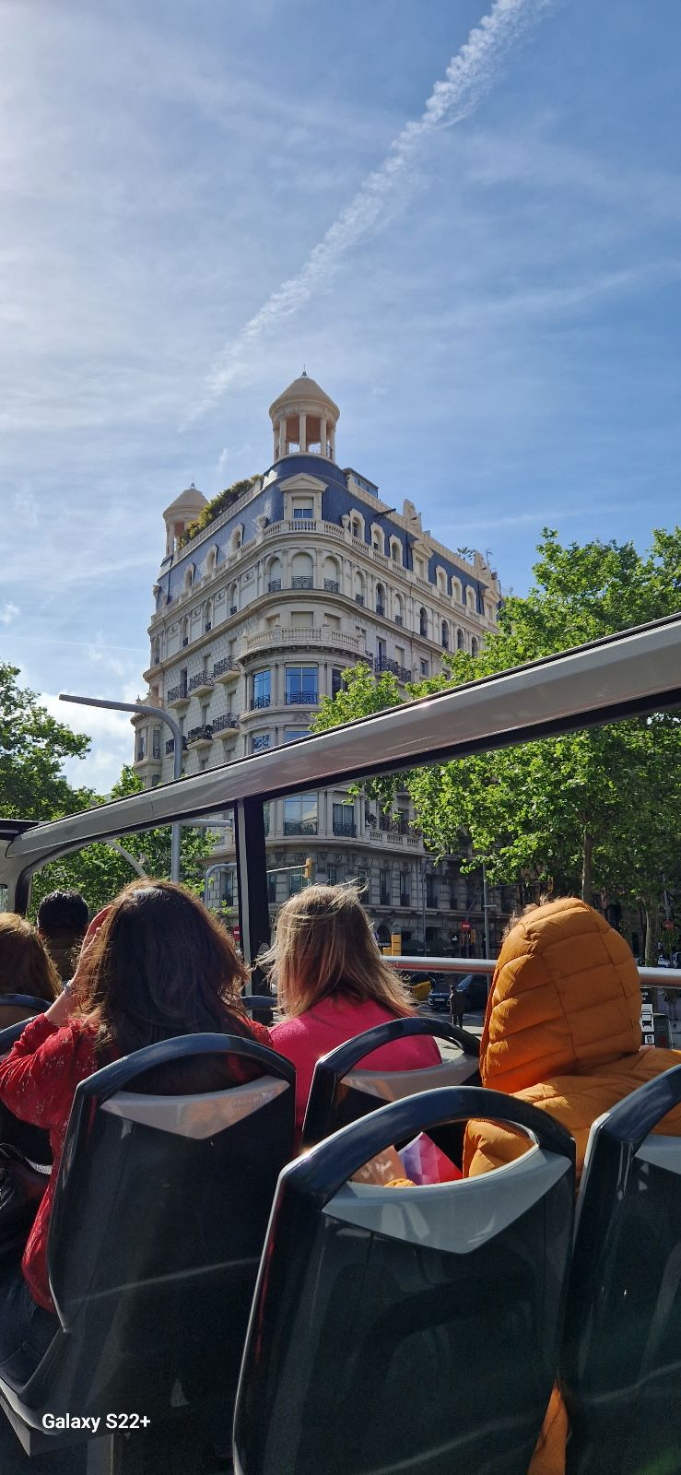
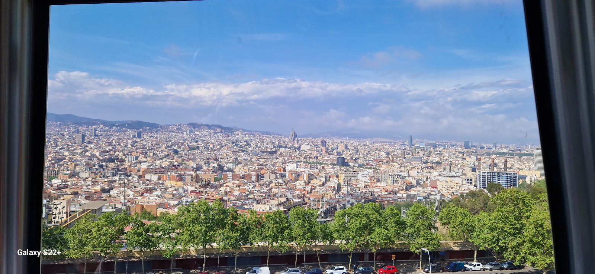

Slide 11
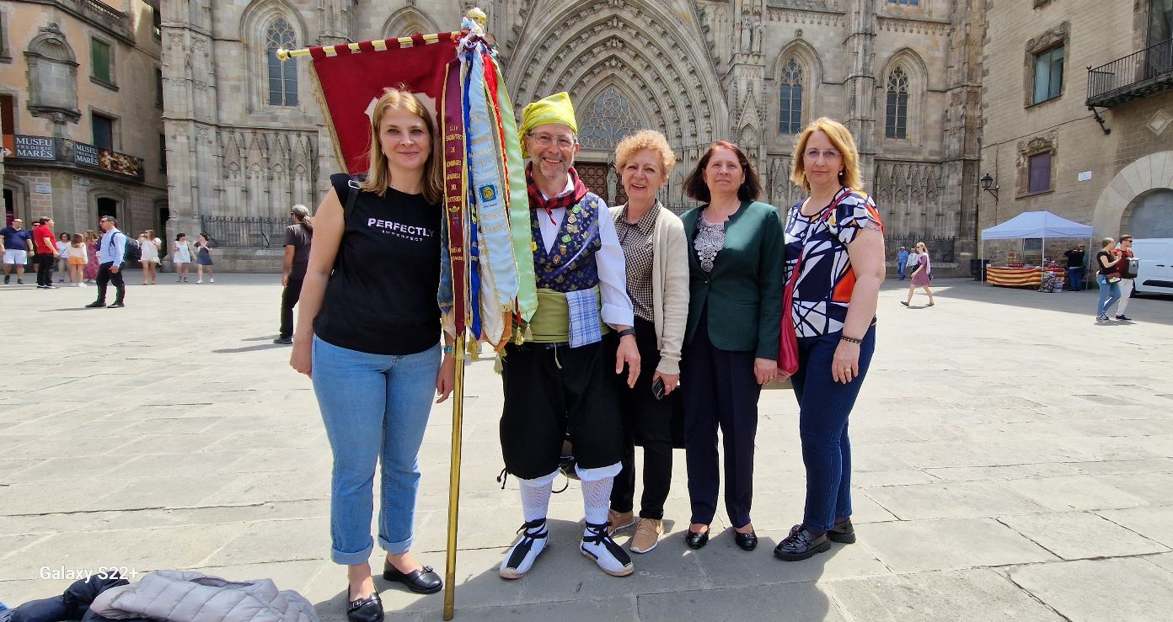
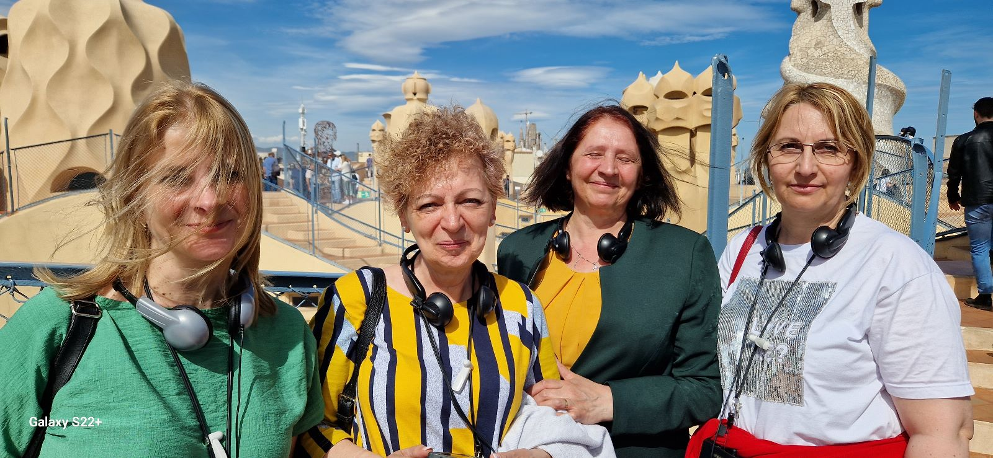

Slide 12
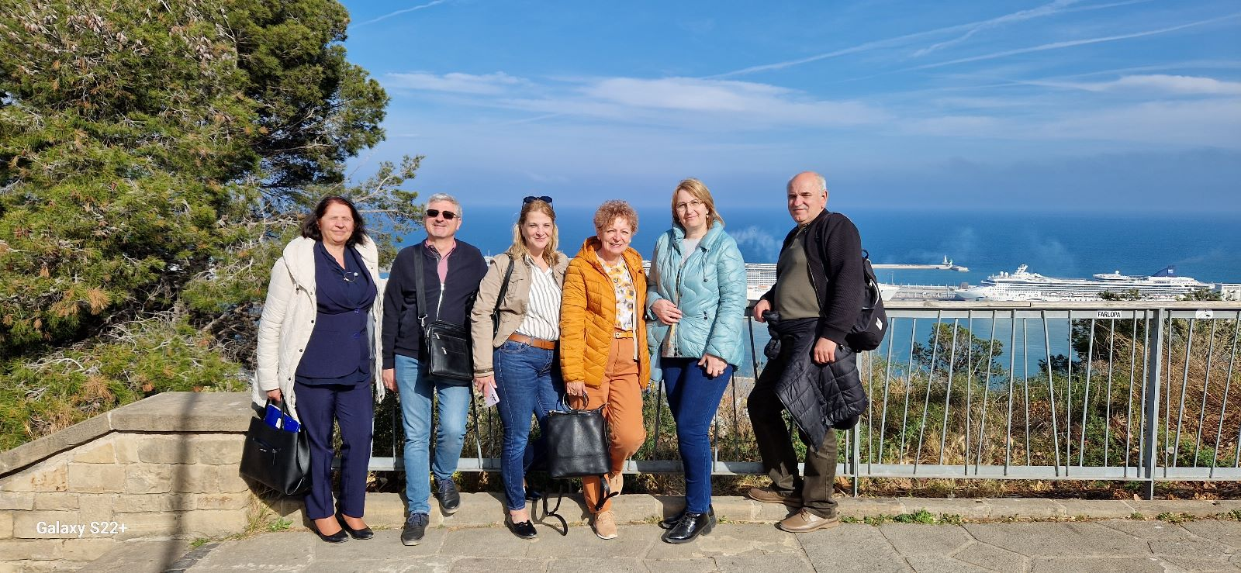
Oameni fericiți

Slide 13
BARCELONA LUI GAUDI

Slide 14
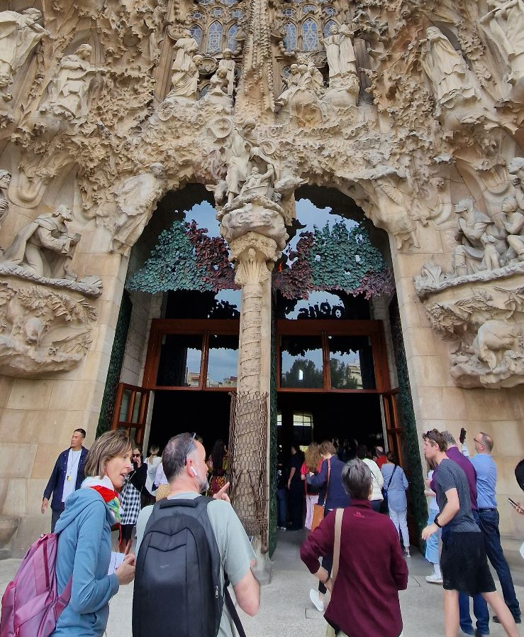
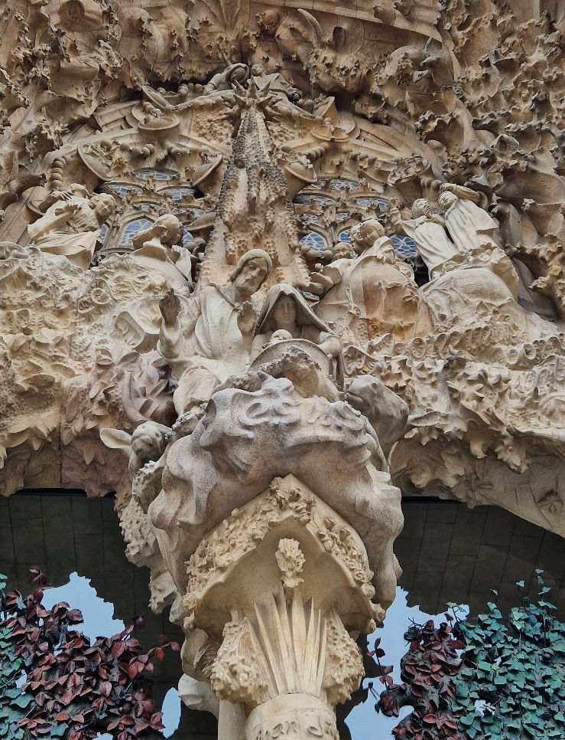
Sagrada Familia

Slide 15
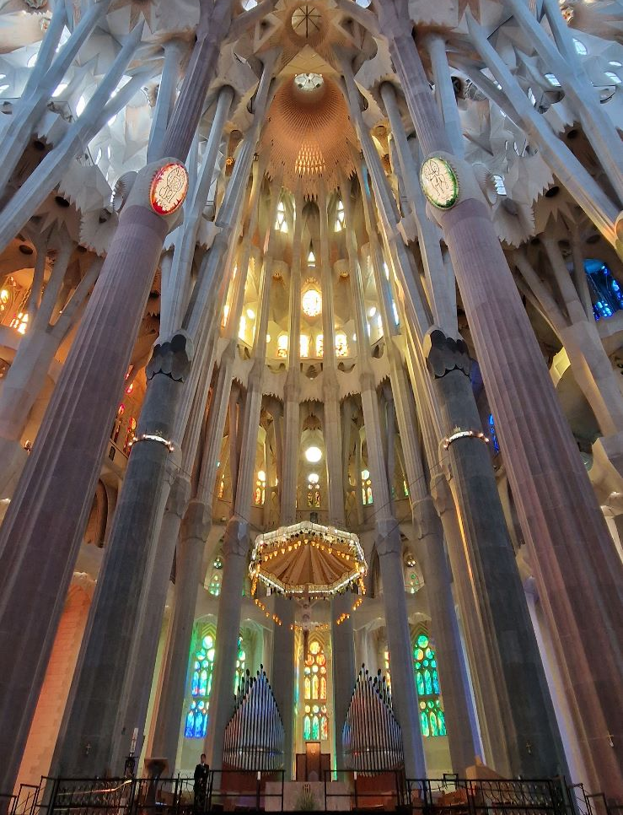
Sagrada Familia

Slide 16
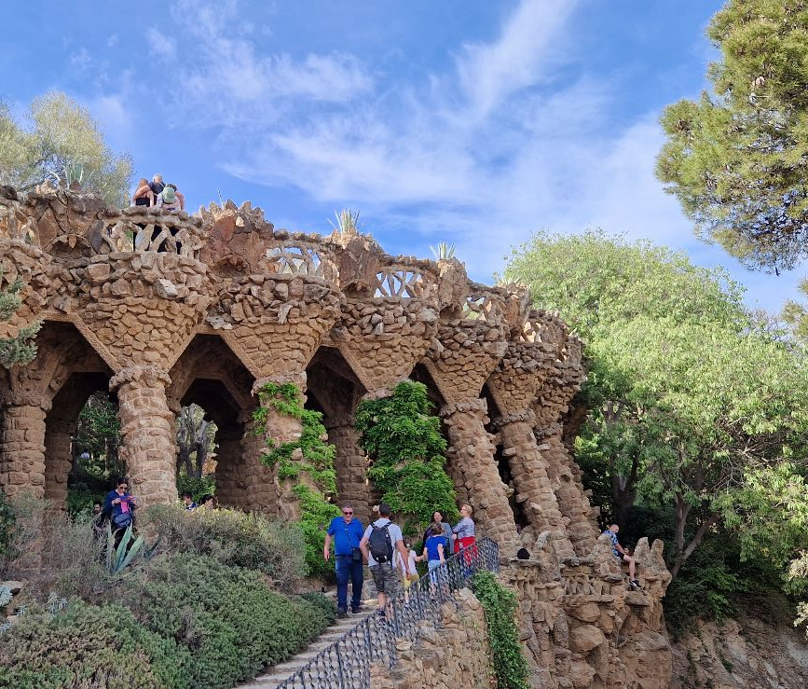
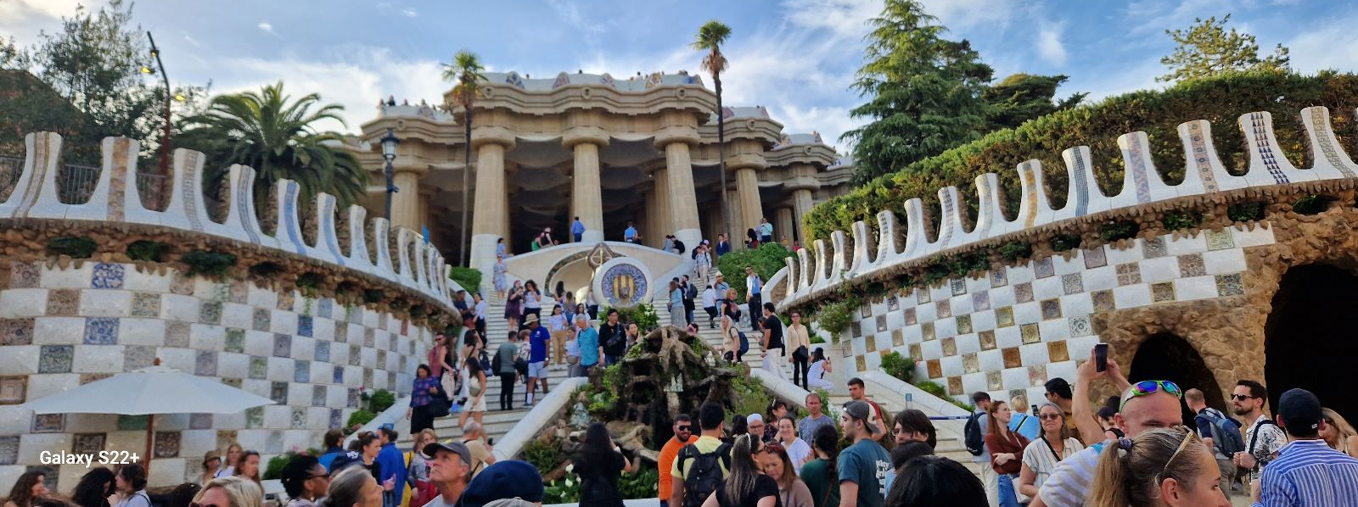
Parcul Güell

Slide 17
Case celebre

Slide 18
Casa Batlló

Slide 19
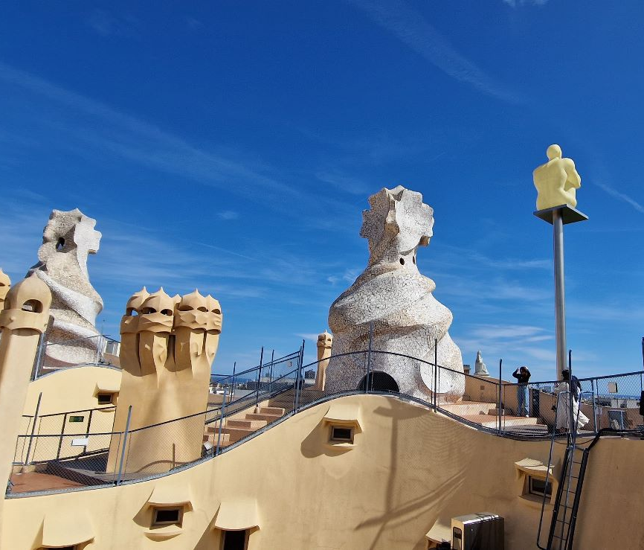
La Pedrera

Slide 20
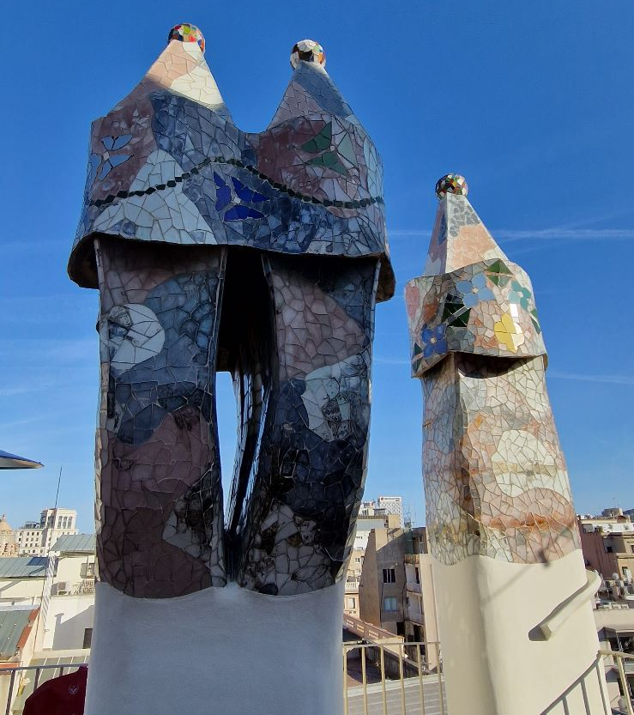
Pe acoperiș

Slide 21
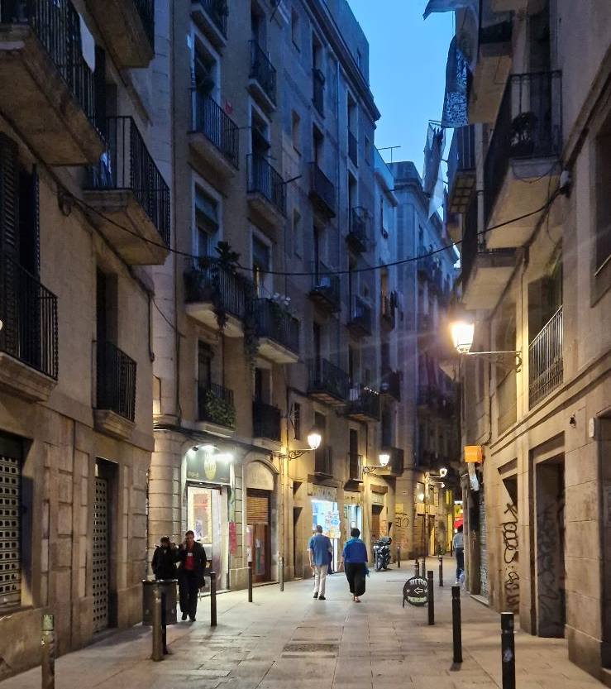
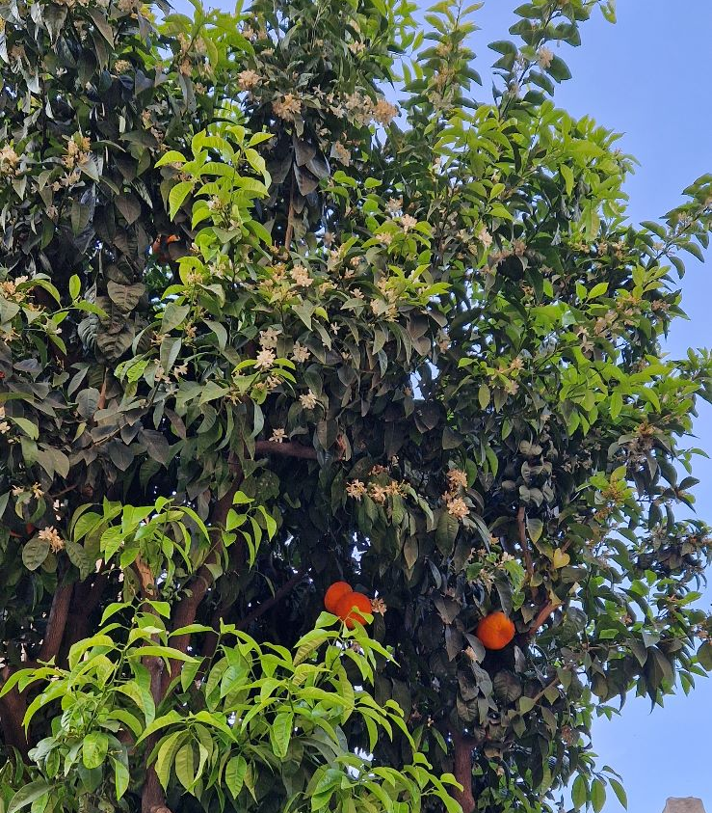
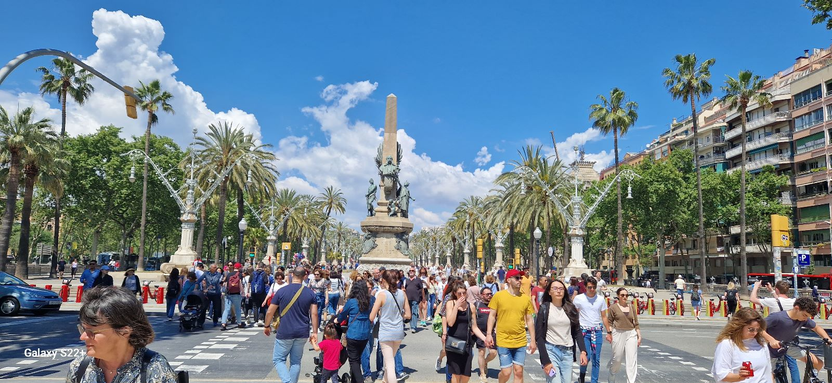
Locuri...

Slide 22
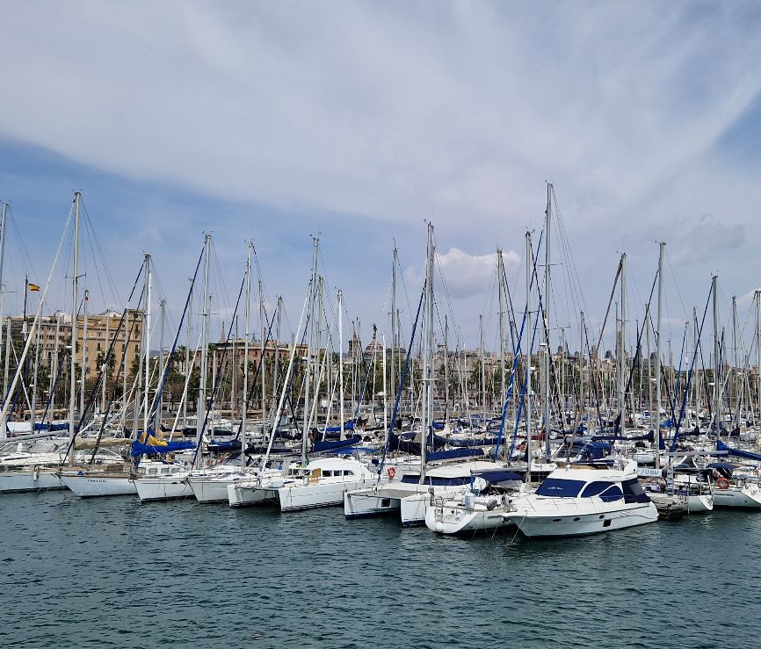
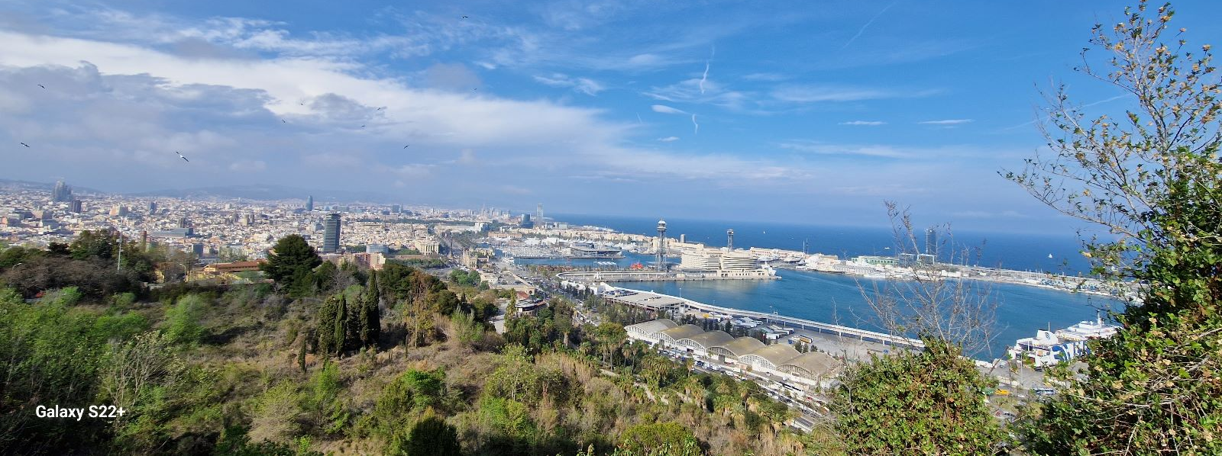
Locuri...

Slide 23
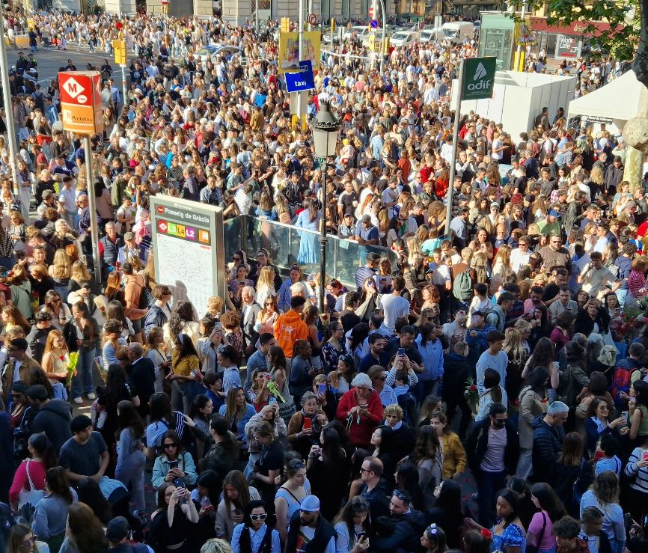
... Și oameni

Slide 24
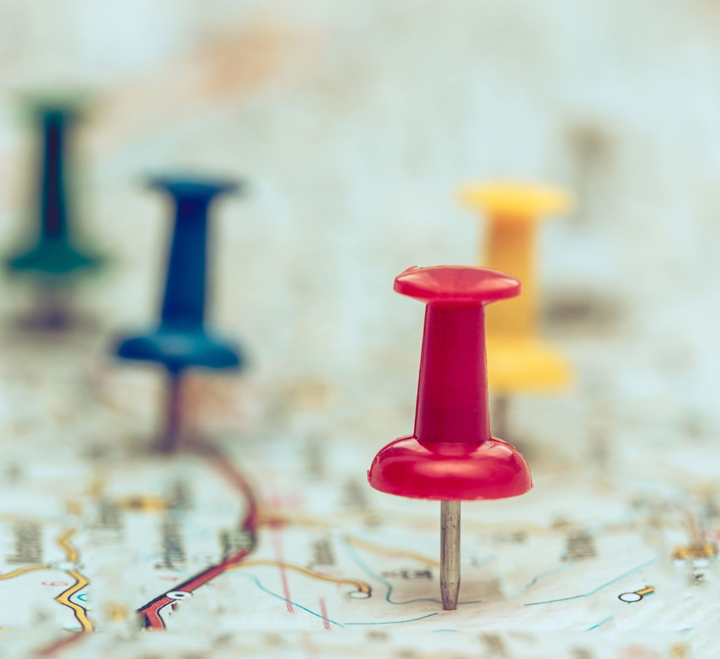
Oamenii locului
https://drive.google.com/file/d/1FMV5ecFBe7EYE7dkptYOJbKKm_UC_ZLx/view?usp=sharing
https://drive.google.com/file/d/1FNzoJB-HdswYWZ6VPH4chCe1c2il0-jv/view?usp=sharing

Slide 25
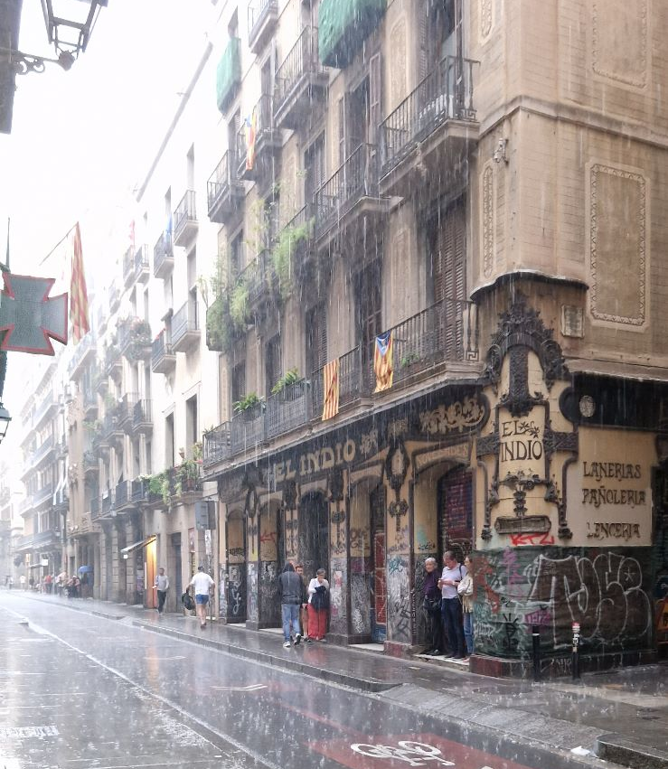
THE END

